Slide 1
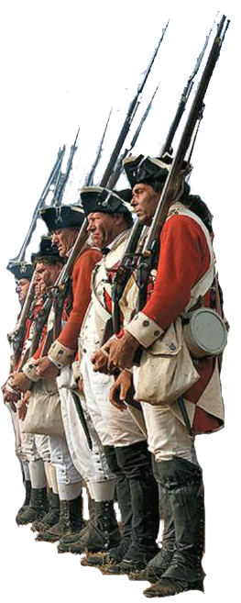
La guerre dans le 18e siècle

Slide 2
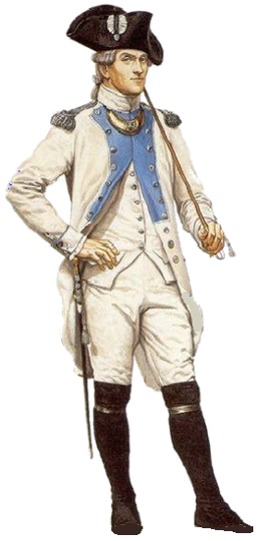
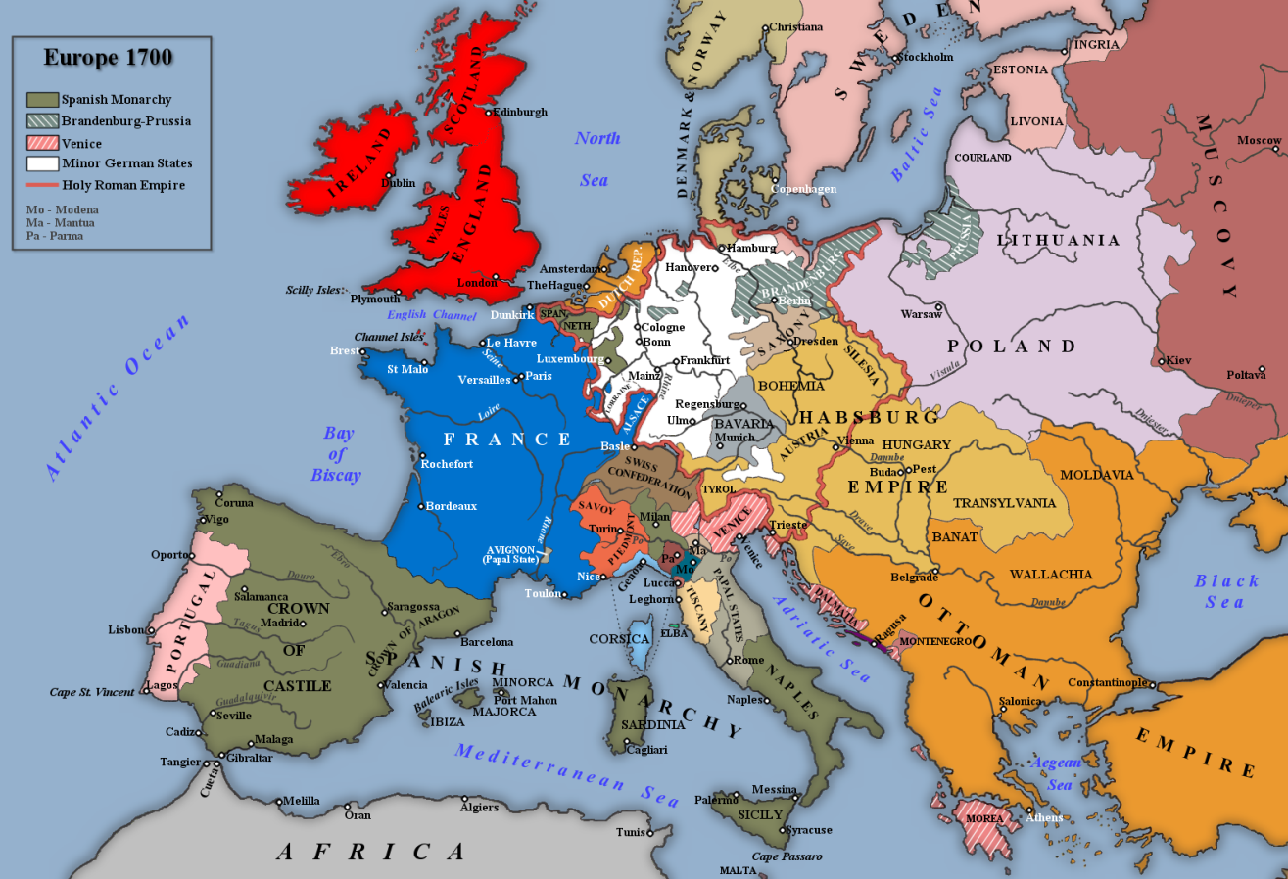
La guerre dans le 18e siècle
En Europe, _________ est la plus grande puissance terrestre, tandis que _________ est la plus grande puissance maritime.
(pays)
France
(pays)
G-Bretagne

Slide 3
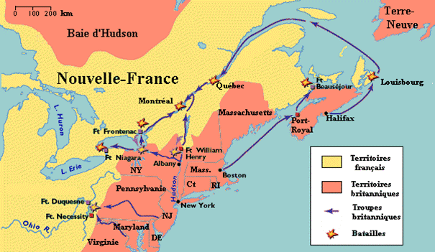
La guerre dans le 18e siècle
La plupart des guerres en Europe se répandent en Am. du Nord,

Slide 4
Ex: La Guerre de la Ligue d’Augsbourg (1689-1697).
Angleterre
Écosse
France
Suède
Espagne
République batave
Saint-Empire Romain

Slide 5
La guerre dans le 18e siècle
La plupart des guerres en Europe se répandent en Am. du Nord,
où les fourrures et la terre sont convoitées.

Slide 6
La guerre dans le 18e siècle
Les armées professionnelles combattent en rangées,

Slide 7
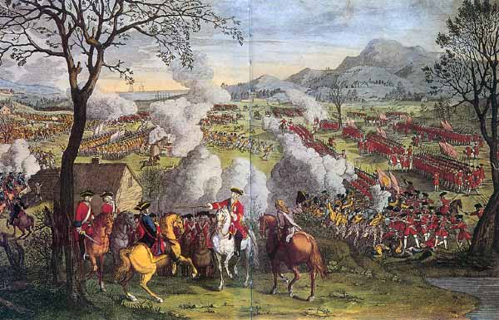

Slide 8
Vidéo
The Patriot –
The Battle of Camden
(3.5m)
https://www.youtube.com/watch?v=IFpFHj4XfFg

Slide 9
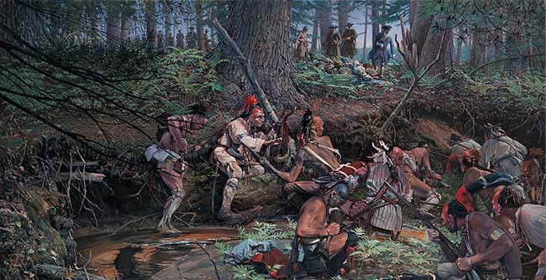
La guerre dans le 18e siècle
Les armées professionnelles combattent en rangées,
mais dans les colonies, on fait la petite guerre
(embuscades).

Slide 10
Vidéo
The Patriot –
Ambush Scene
(3.5m)
http://www.youtube.com/watch?v=F-BQi0JjY2w

Slide 11
Questions importantes
p.131
#1
accueillir (v), conquête (nf)
Devoirs: p.131

